Slide 1
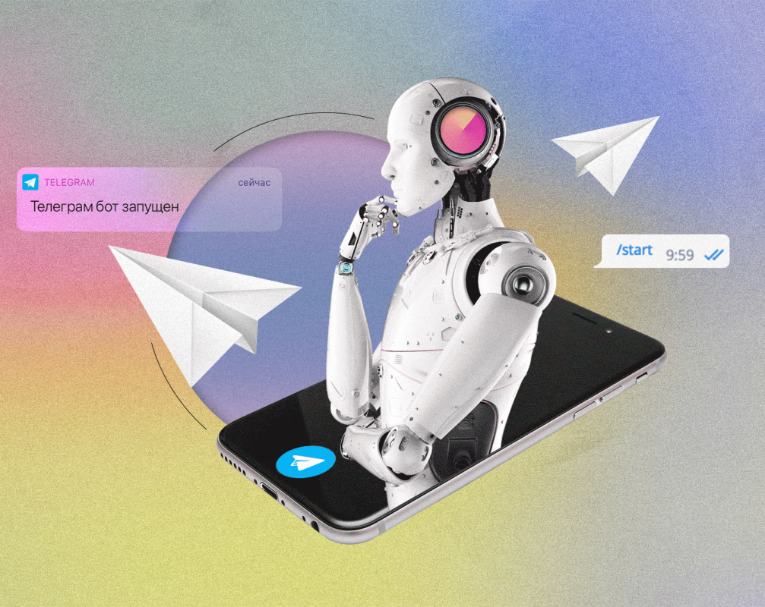
Создание бота для Telegram на Java с использованием Telegram Bot API.
место для иллюстрации
Подтема - Теоретические основы.
- Выбор технологий и среды разработки
- Разработка телеграмм-бота для бронирования
Notes:
Иллюстрацию меняем на релевантную теме урока!

Slide 2

Назим Гасанов
Давайте знакомиться!
Программист мобильных устройств. 2022
Немного о себе. Краткое описание в несколько строк:
Москва
Литература, кино и спорт
МС по жиму лежа и неплохо играю на гитаре.
И другое.
Notes:
Стандартный слайд знакомства. Не меняем его, меняем текст в нем.

Slide 3
Поставленная задача
Целью данной дипломной работы является разработка телеграмм-бота для бронирования на Java с использованием Telegram Bot API. Бот предназначен для того, чтобы помогать пользователям легко и быстро бронировать различные ресурсы и услуги в организации, такие как фитнес-зал, оборудование, машины и т.д.

Slide 4
Решение задачи / План работы
Для реализации данной задачи в работе использовались следующие методы исследования: анализ теоретических основ и практических примеров создания ботов для Telegram, выбор и обоснование технологий и среды разработки, проектирование и реализация бота с использованием Java и Telegram Bot API, тестирование и отладка бота, документирование кода и работы бота, анализ результатов и выводов по работе.
Java 17 + Spring boot + PostgreSQL

Slide 5
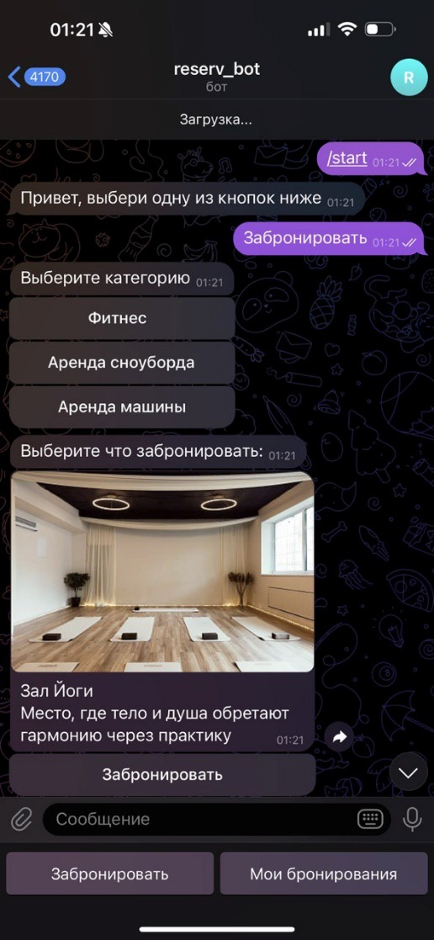
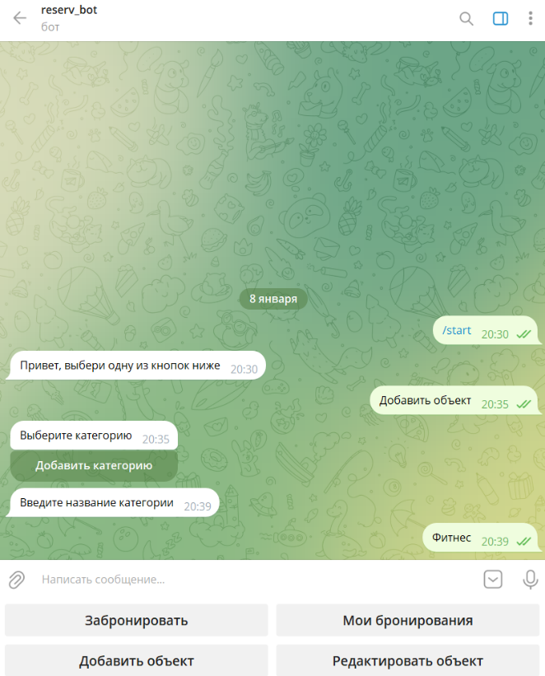
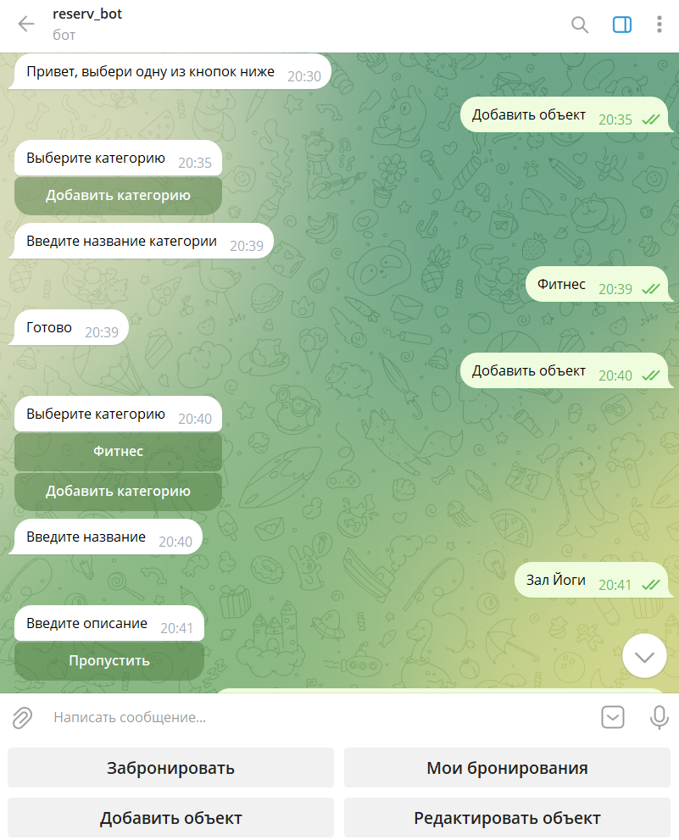
Визуальный ряд с комментариями
Рис.1 Интерфейс администратора
Рис.2 Интерфейс пользователя

Slide 6
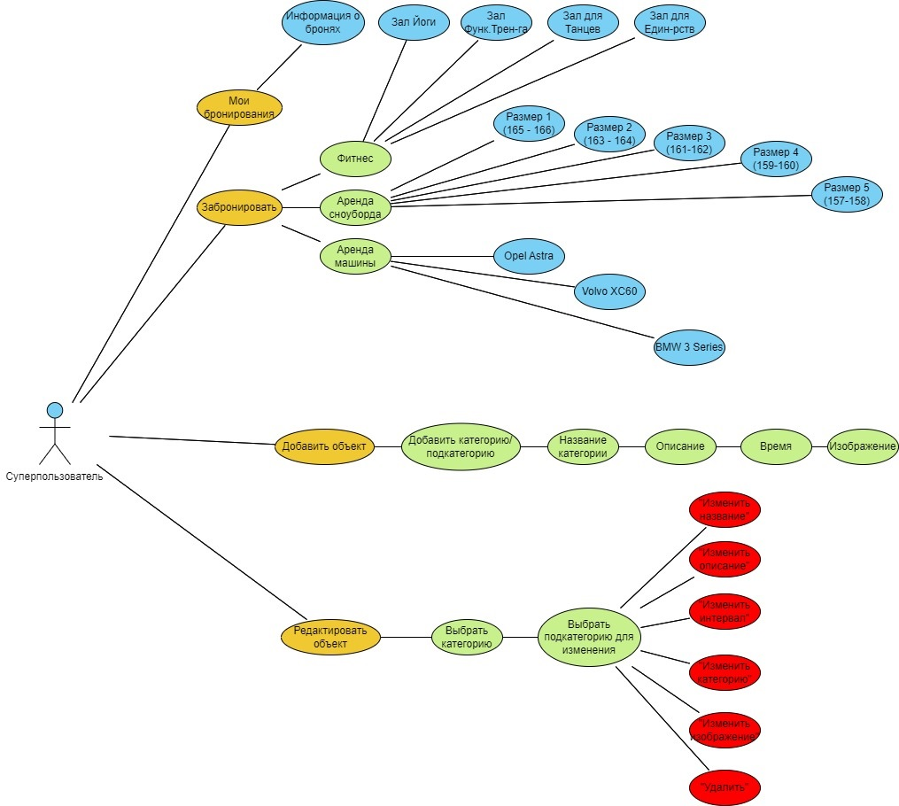
Визуальный ряд с комментариями
Рис.3
Use Case диаграмма для визуализации основного функциональна возможностей администратора данного Telegram бот

Slide 7
Достигнутые цели и идеи на будущее
Разработанный в данном проекте Telegram-бот обладает, в целом, стандартным интерфейсом, создание которого обусловлено и ограничено внешним API. Дальнейшее совершенствование рассматриваемого бота возможно по двум основным направлениям: расширение функционала – добавление новых и улучшение существующих функций, кастомизация интерфейса. В Telegram есть возможность кастомизации интерфейса для пользователей с ограниченными возможностями. Это включает в себя изменение размера шрифта, выбора темы и настройки контрастности. Кроме того, Telegram предлагает поддержку различных языков и возможность использовать клавиатуру для отправки сообщений

